Slide 1

Python Opencv
YOLO

Slide 2
YOLO(You only look once)
Single Shot Detector(SSD)의 YOLO 속도를 빠르게!
RCNN 정확도 높음 :
지역을 읽음
SSD YOLO 속도를 빠르게
coco는 데이터 셋

Slide 3
YOLO(You only look once)
GPU ➔ 45 frame per sec
CPU ➔ 1 frame per sec
YOLO를 사용하려면 프레임워크가 필요
cpu만… ➔ opencv 3.4.2 이후

Slide 4
YOLO(You only look once)
YOLO3 학습된 모델 다운로드
https://pjreddie.com/media/files/yolov3.weights
YOLO3 학습된 모델 cfg 다운로드
https://github.com/pjreddie/darknet/blob/master/cfg/yolov3.cfg
YOLO3 용 coco.name 다운로드
https://github.com/ayooshkathuria/pytorch-yolo-v3/blob/master/data/coco.names

Slide 5
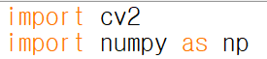
YOLO(You only look once)
우선 import를 한다

Slide 6
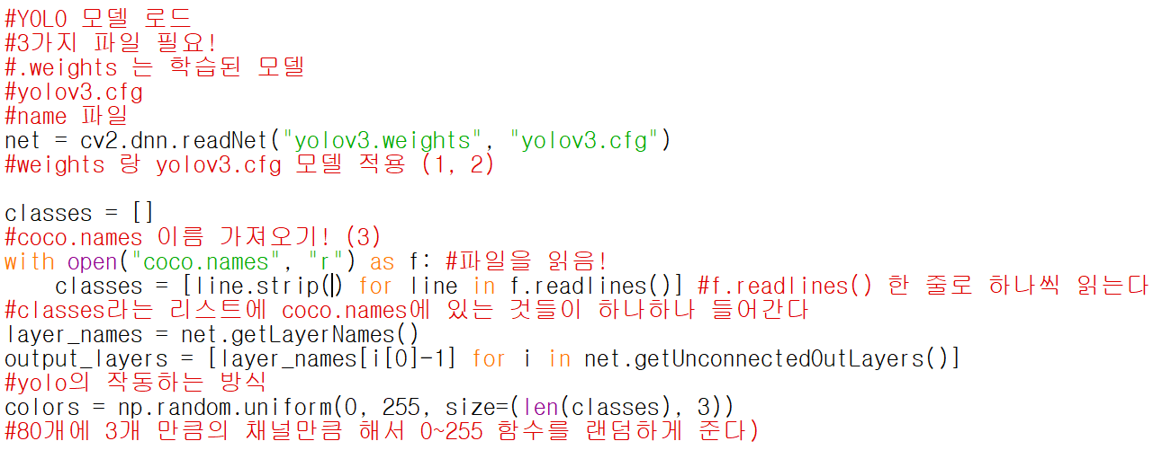
YOLO(You only look once)
다운로드한 모델들 net로 설정
classes라는 리스트를 만들어서 coco.names에 있는 인식할 것들을 전부 집어 넣는다!
yolo의 작동하는 방식을 적용시킨다
색깔을 랜덤으로 가져온다

Slide 7
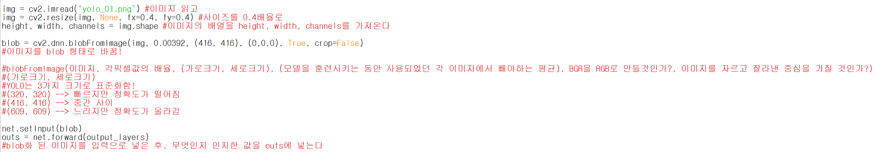
YOLO(You only look once)

Slide 8
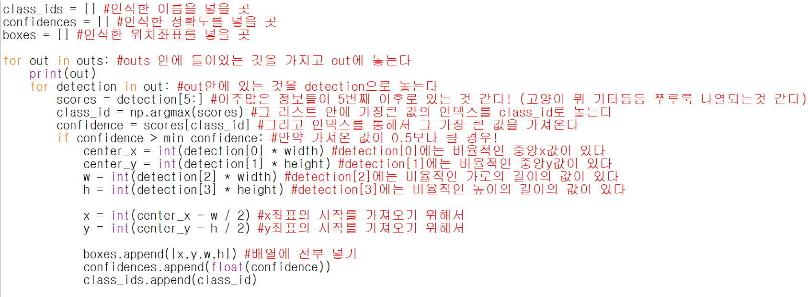
YOLO(You only look once)
인식한 이미지 outs
찾으려면 안에 안에 있다!!
인식한 이미지안에 세부 out
out 안에 세부 detection
detection[0]
인식한 사물의 x좌표
중앙값을 비율로
detection[1]
인식한 사물의 y좌표
중앙값을 비율로
detection[2]
인식한 사물의 가로크기 비율로
detection[3]
인식한 사물의 세로크기 비율로
detection[4]
?
detection[5]
인식한 것의 종류들의 신뢰도
(person) : 0.3
(laptop) : 0.4
…
…
인덱스를 넣는다, 즉 숫자가 해당 종류라고 생각하면 된다!
scores : 종류들의 신뢰도 값의 리스트
class_id : scores에 가장 큰 값의 인덱스(높은신뢰도을가지고있는것)
confidence : 높은신뢰도 인덱스를 scores[class_id]에 넢으면 신뢰도을 알 수 있음

Slide 9
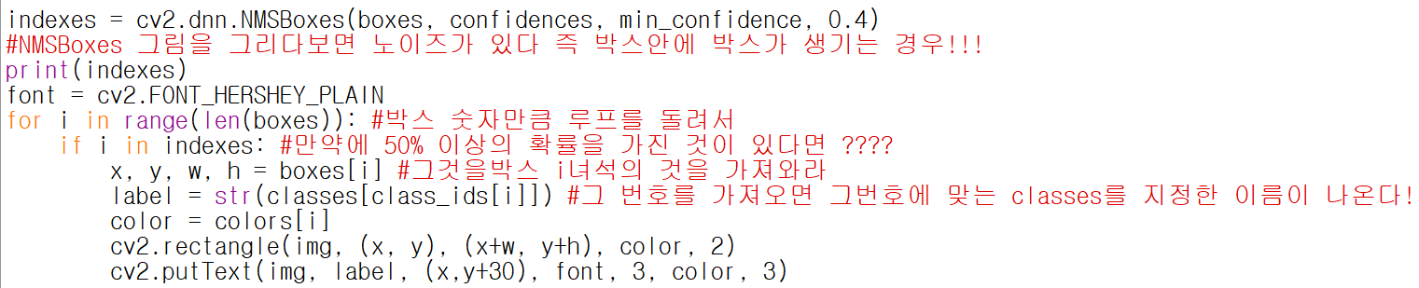
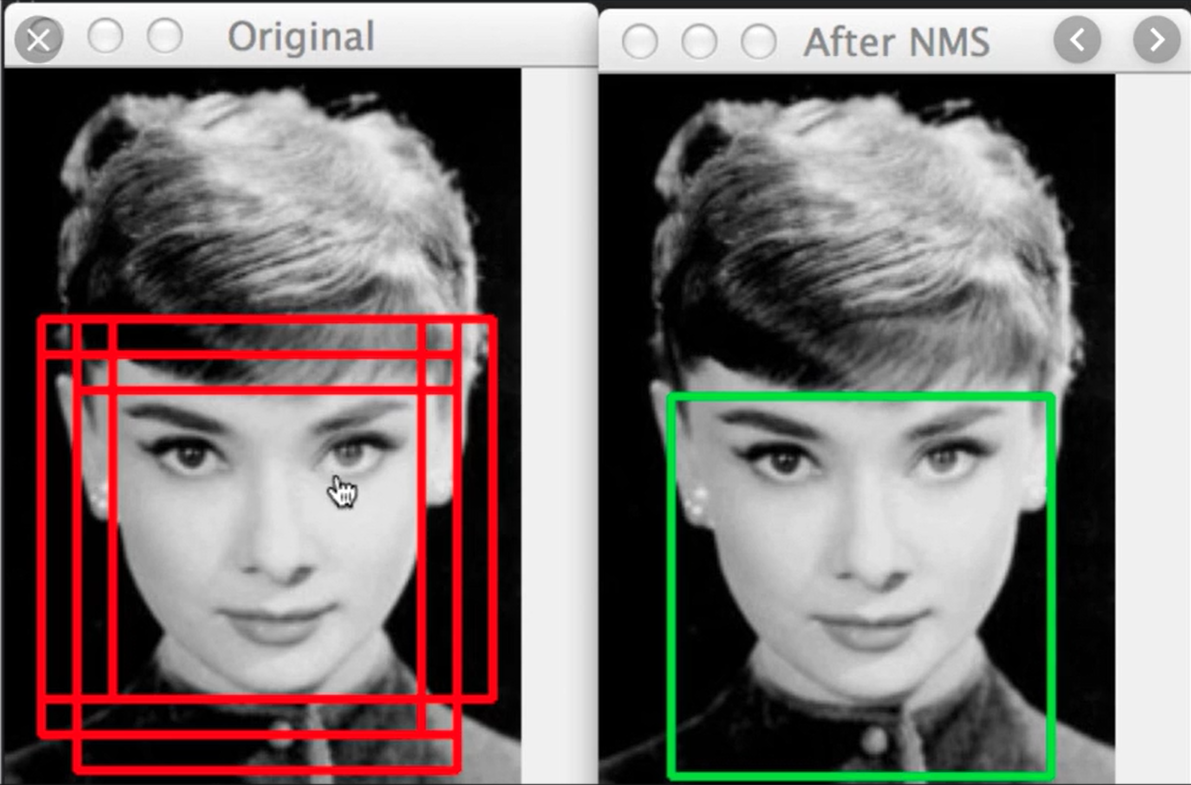
YOLO(You only look once)
#그것을 없애기 위해서 전체 박스에서 가장 괜찮은 박스를 골라서 indexes라는 리스트 안에 넣는다
boxes
[가로시작][세로시작][가로길이][세로길이]
[가로시작][세로시작][가로길이][세로길이]
[가로시작][세로시작][가로길이][세로길이]
[가로시작][세로시작][가로길이][세로길이]
[가로시작][세로시작][가로길이][세로길이]
........
이런 상황 없애기 위해서
indexes
[[0], [2], [3]]
가장 맞는 인덱스만 가져옴!!

Slide 10
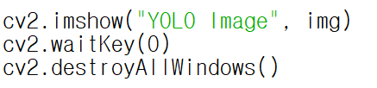
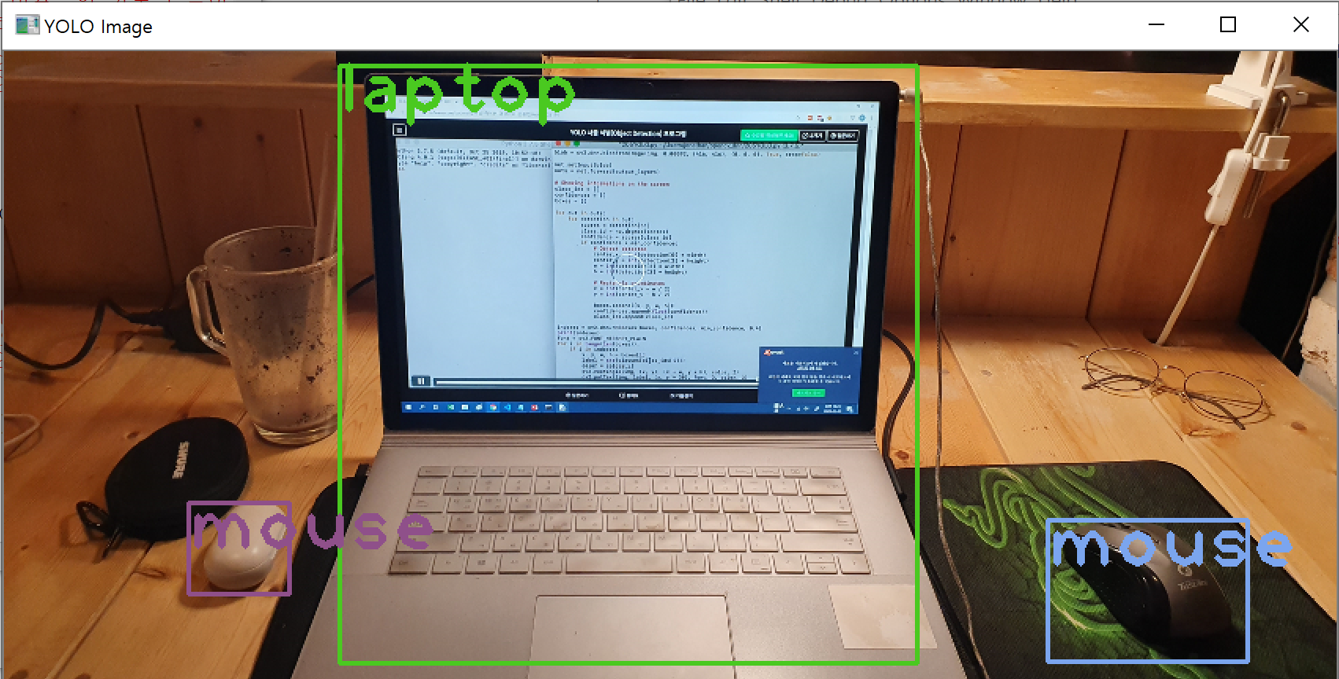
YOLO(You only look once)

Slide 11
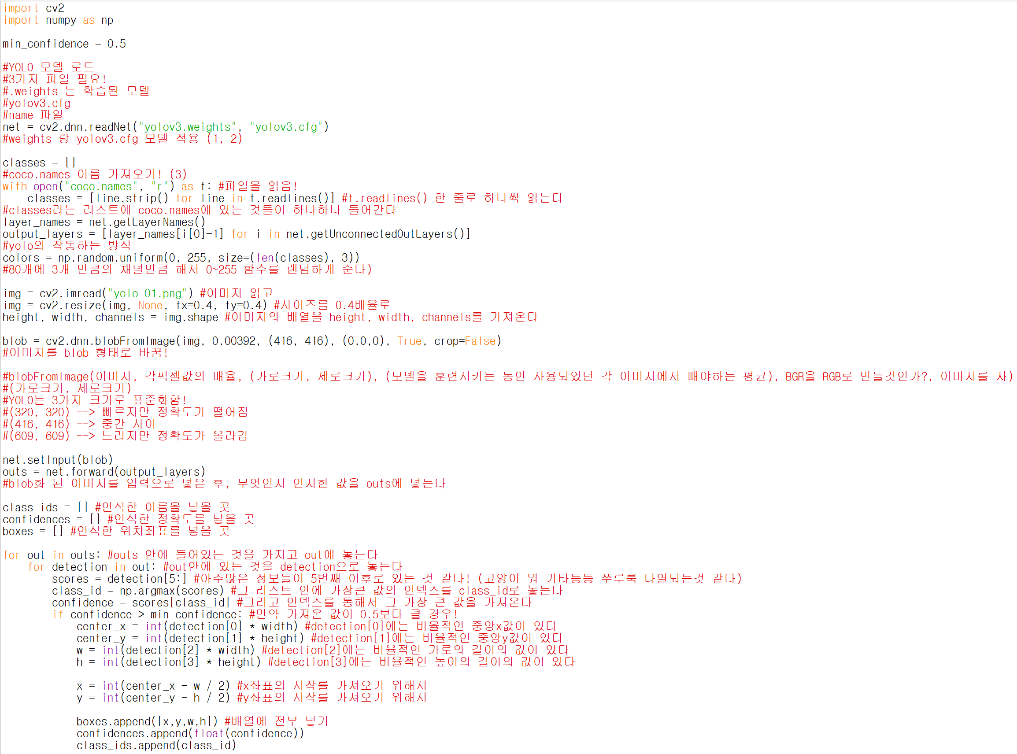
YOLO
완성

Slide 12
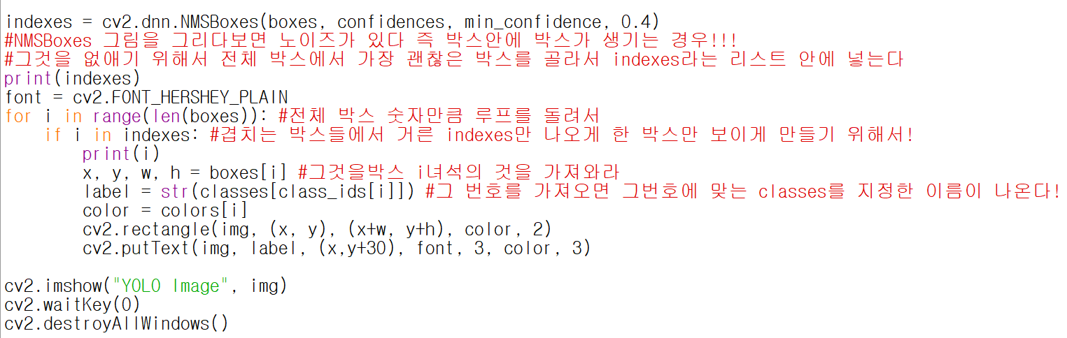
YOLO
완성

Slide 13
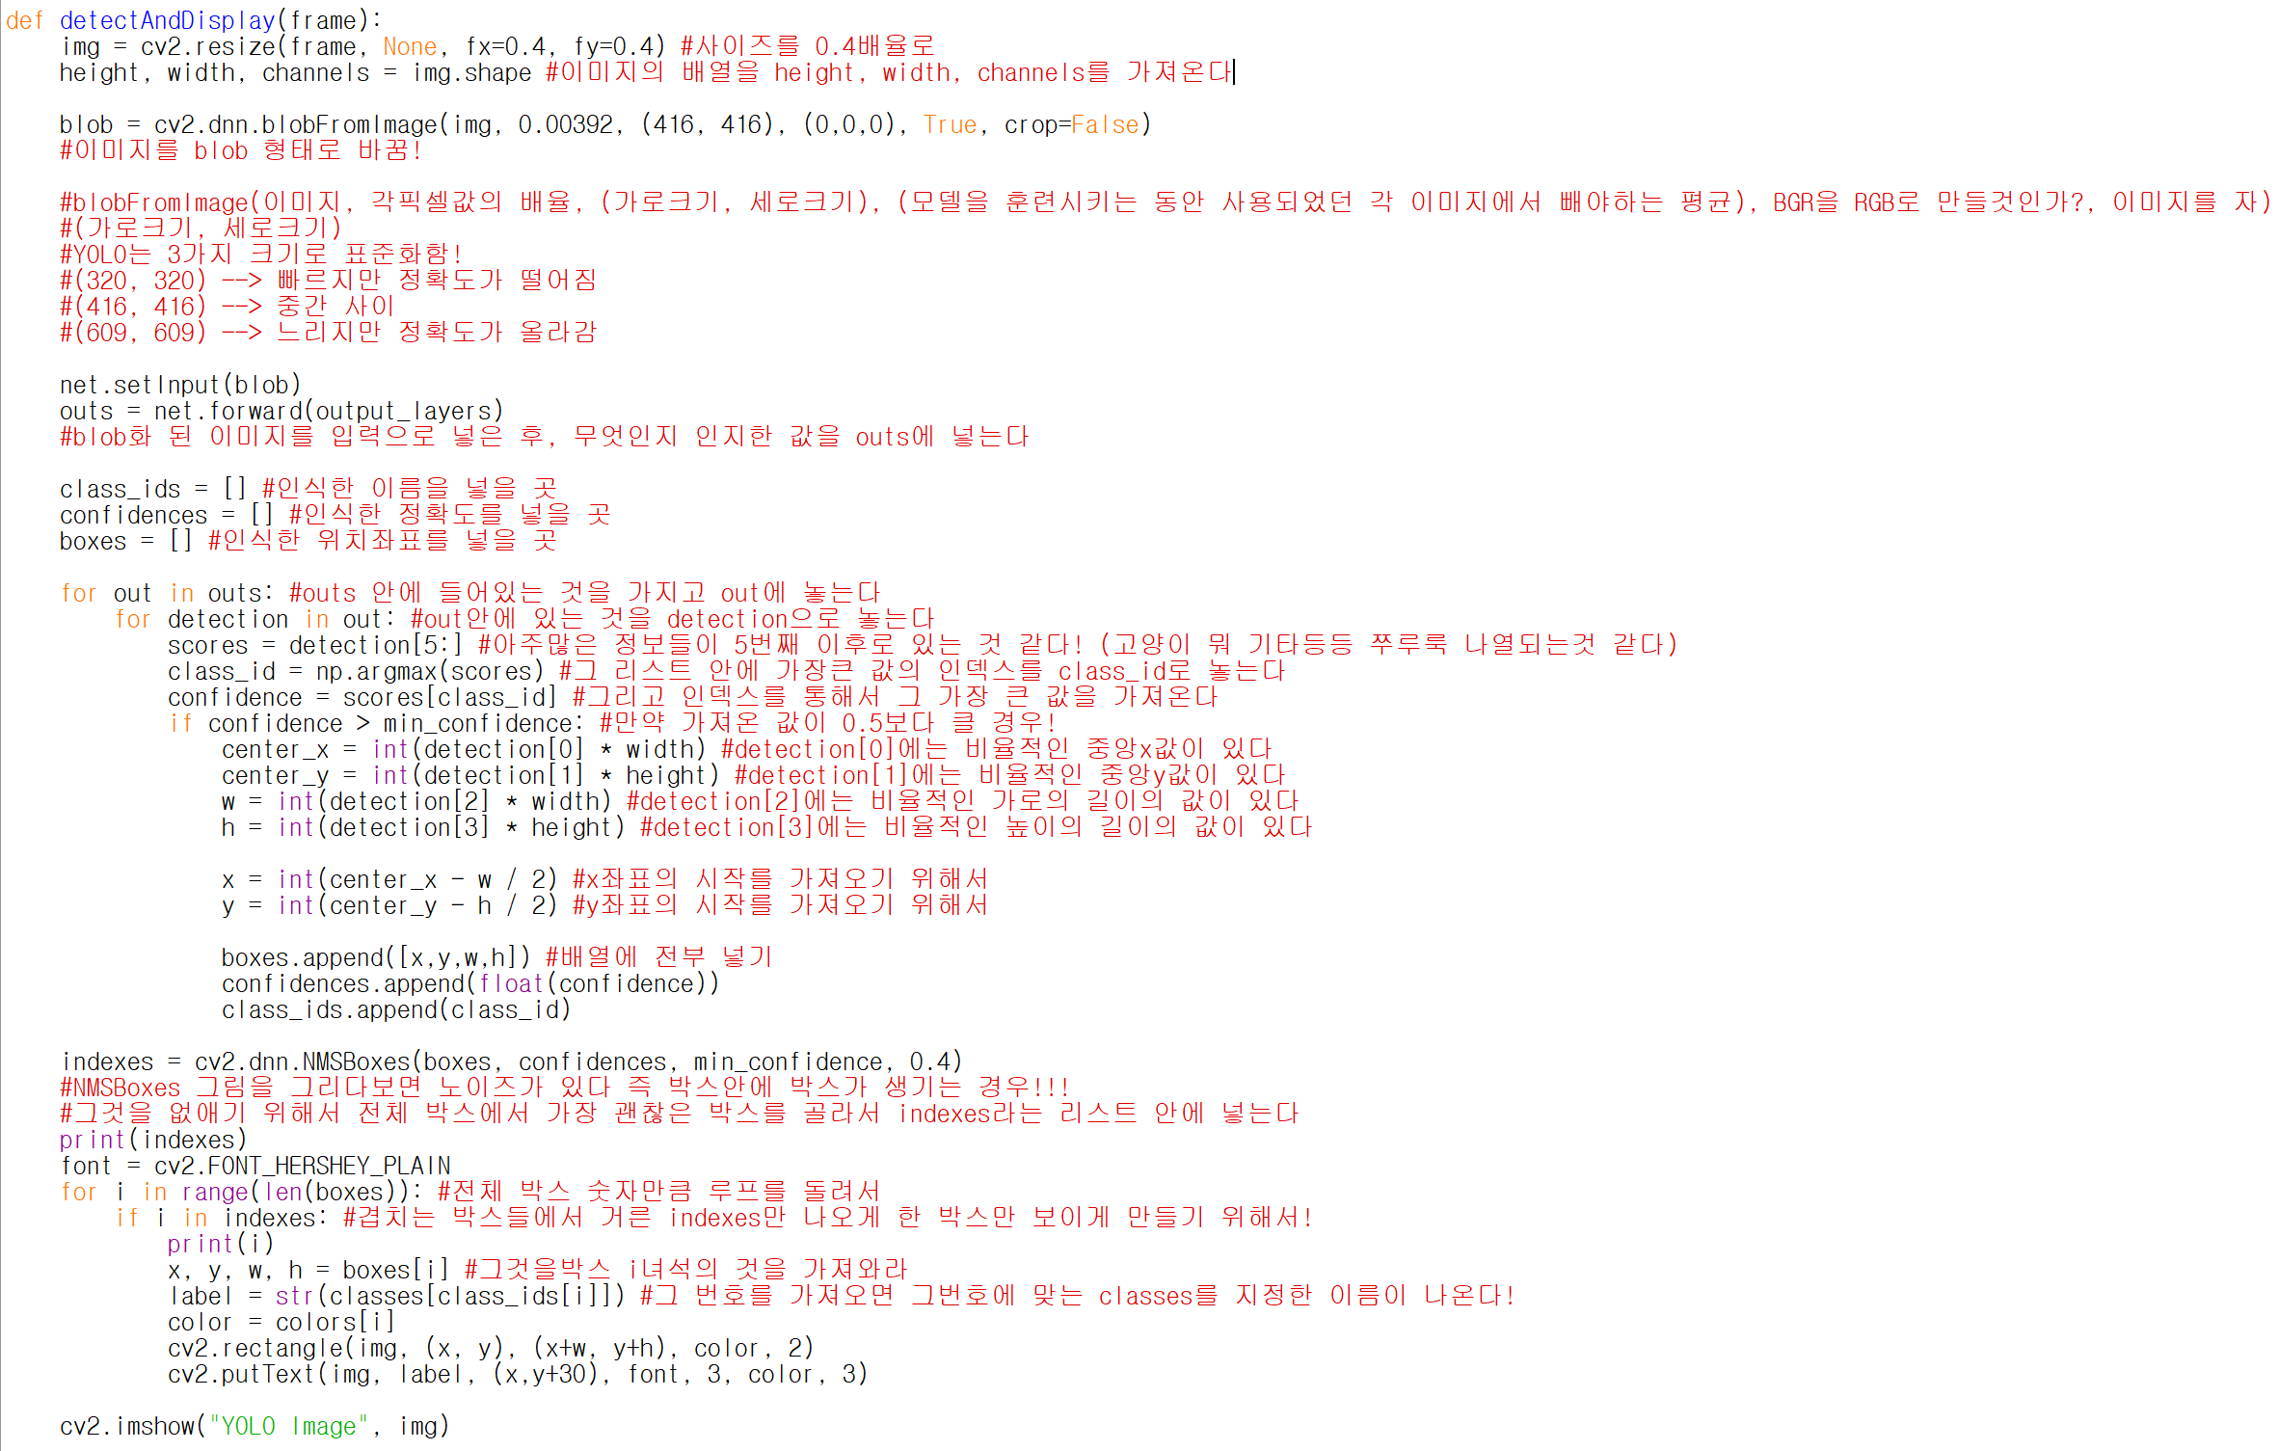
YOLO 비디오
함수로 설정

Slide 14
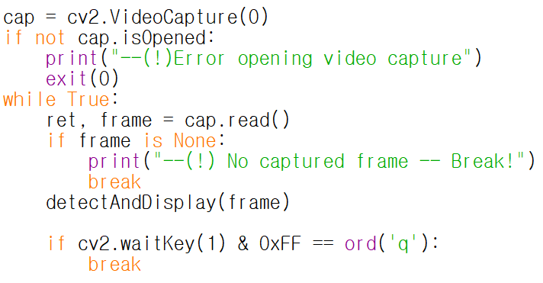
YOLO
동영상을 이용해서 인식
함수실행

Slide 15
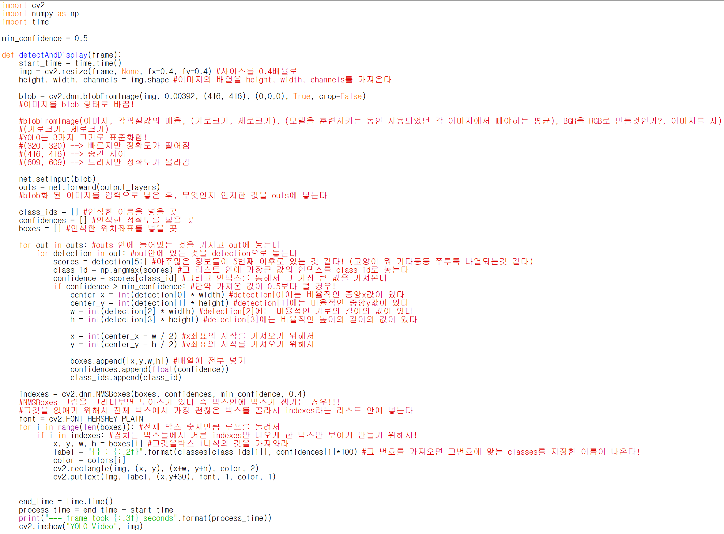
YOLO
완성

Slide 16
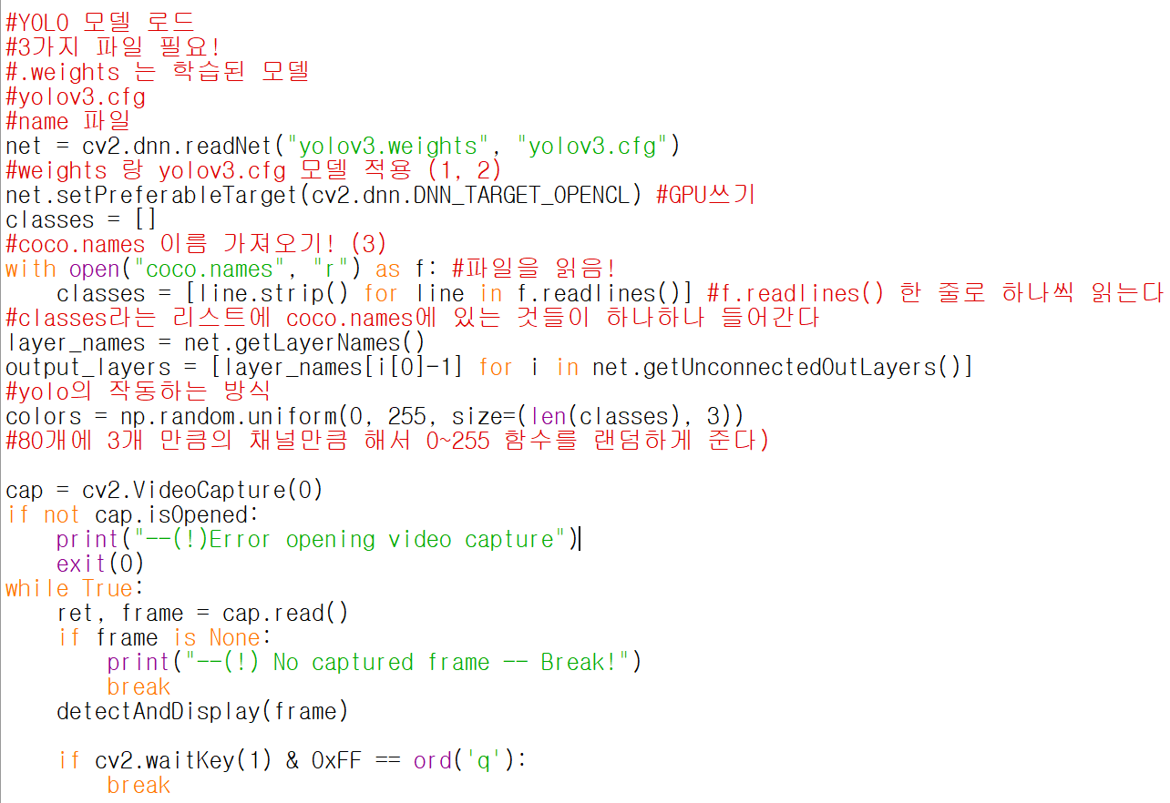
YOLO
완성

